Slide 1
SVD Mode 1

Slide 2
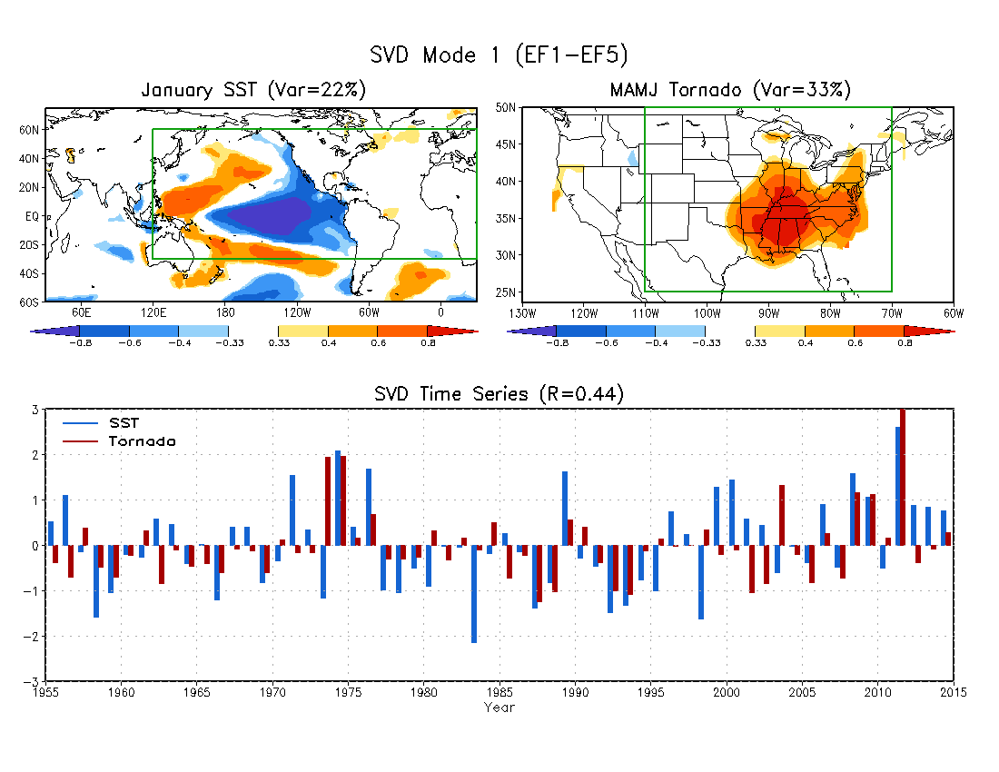

Slide 3
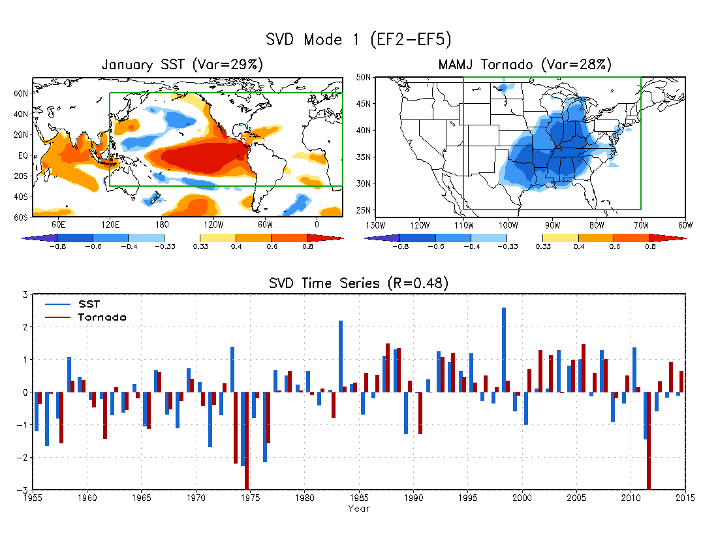

Slide 4
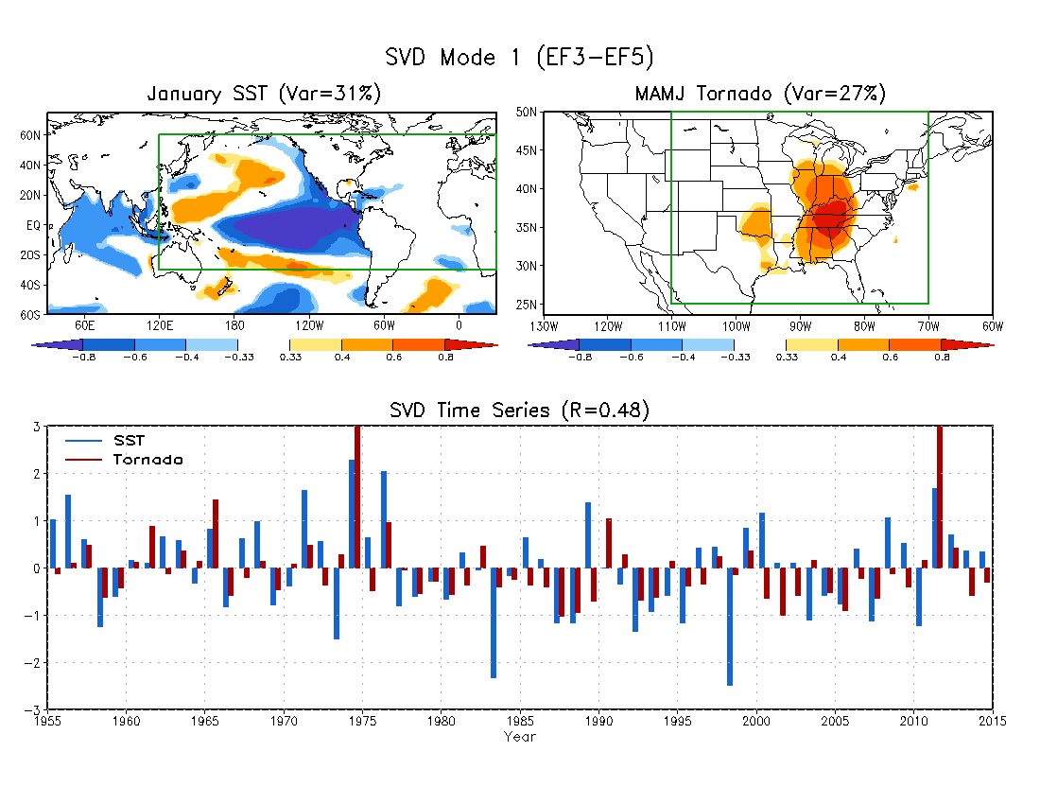

Slide 5
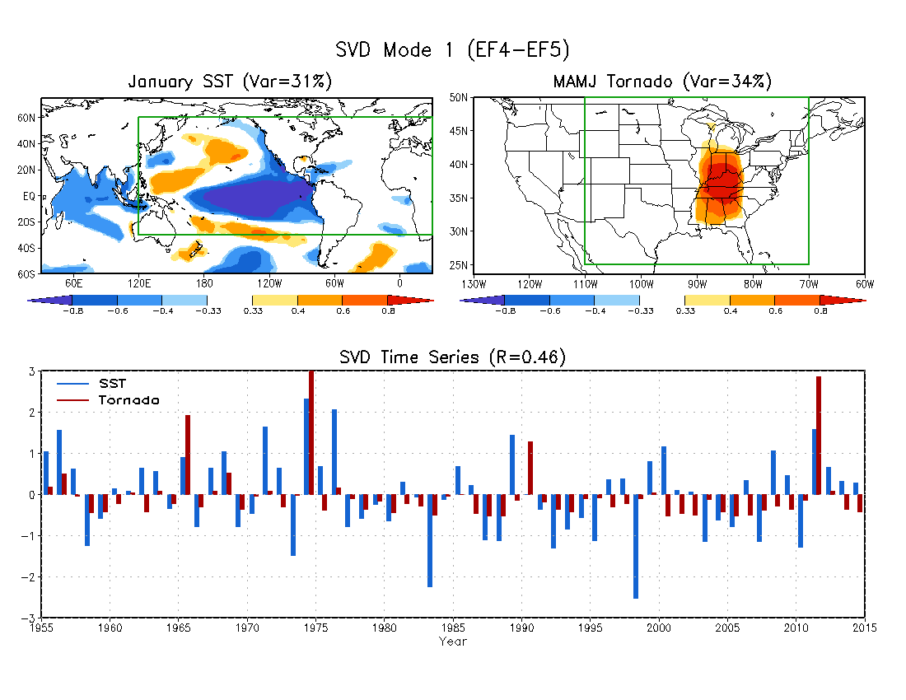

Slide 6
SVD Mode 2

Slide 7
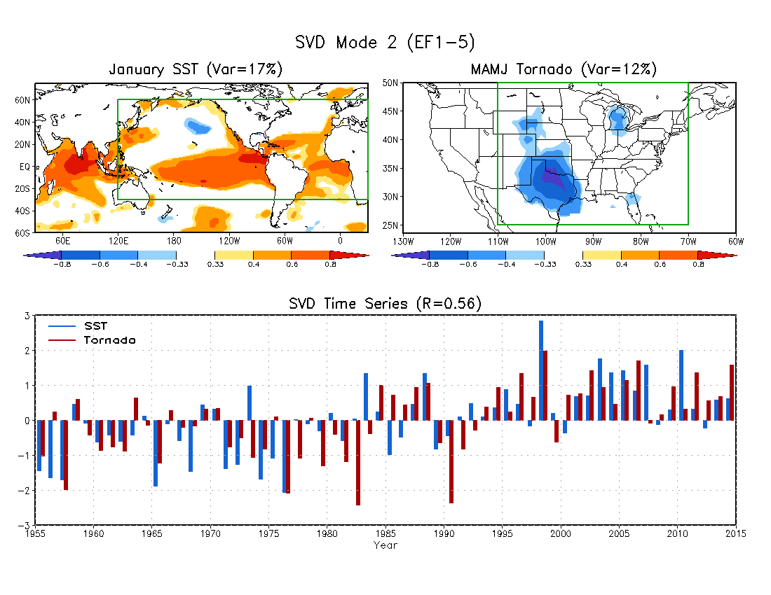

Slide 8
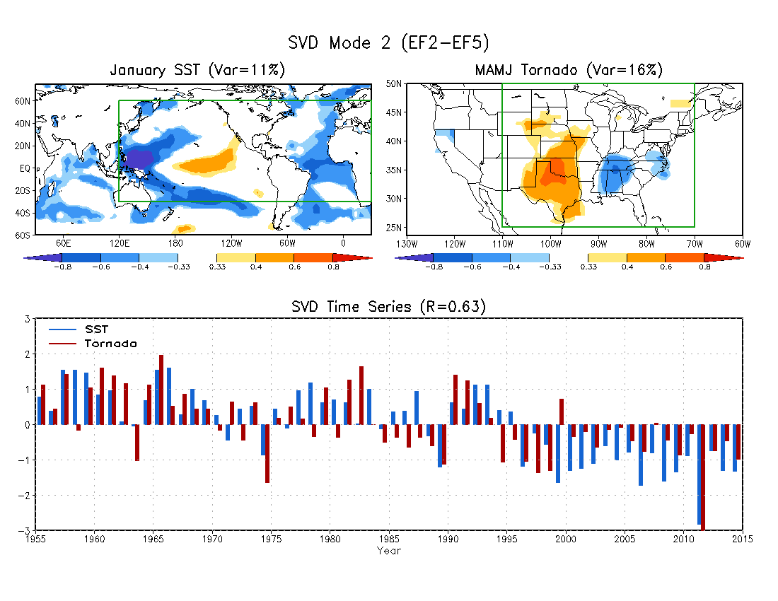

Slide 9
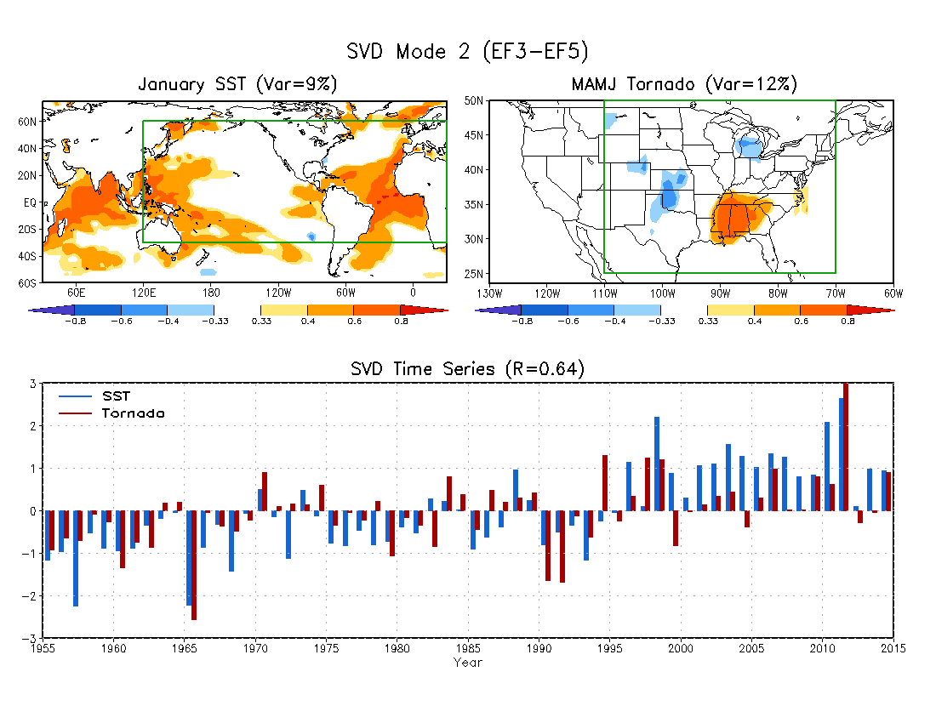

Slide 10
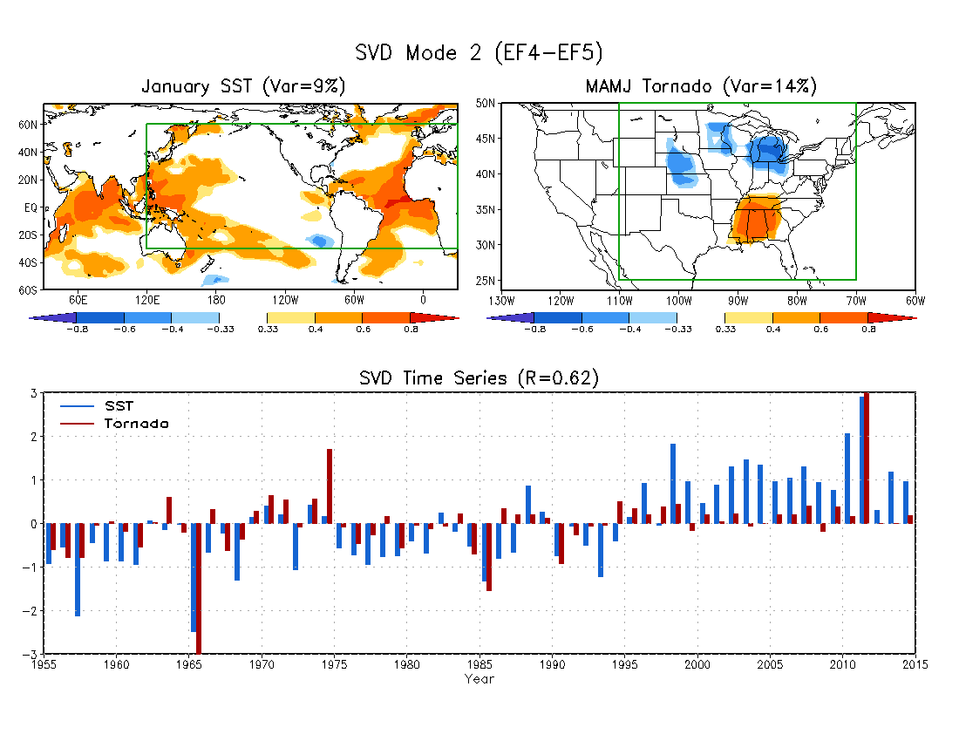

Slide 11
SVD Mode 3

Slide 12
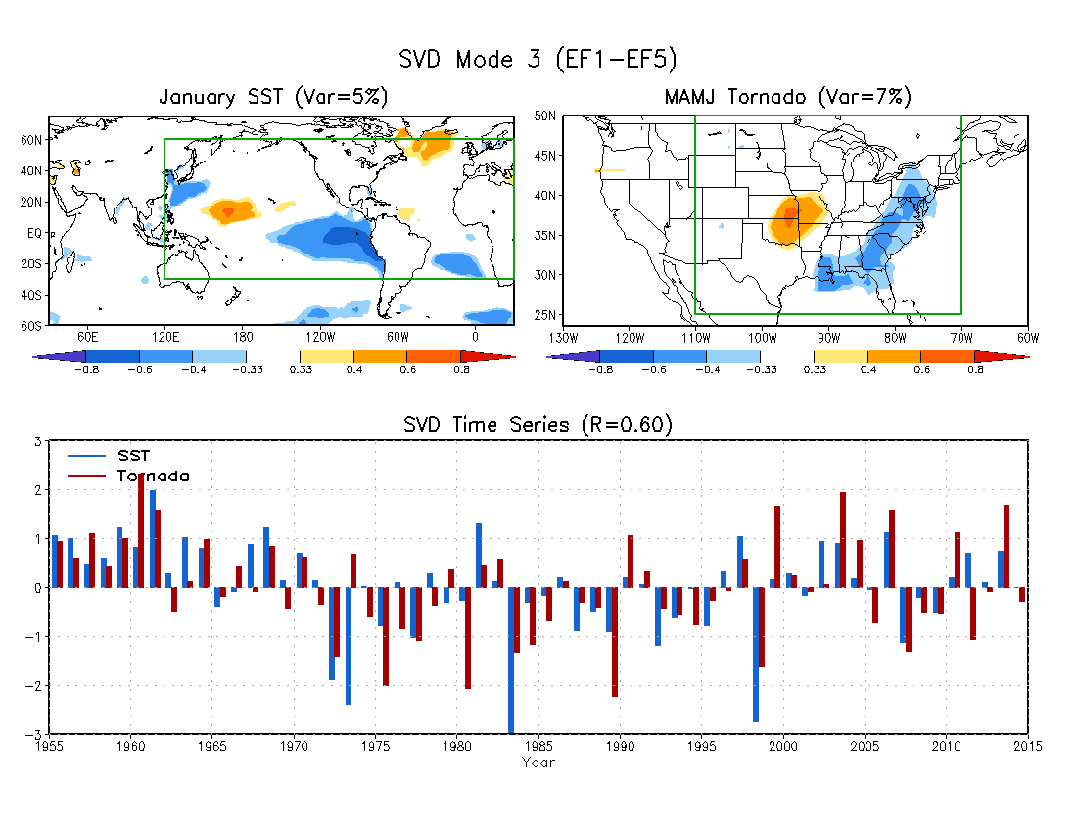

Slide 13
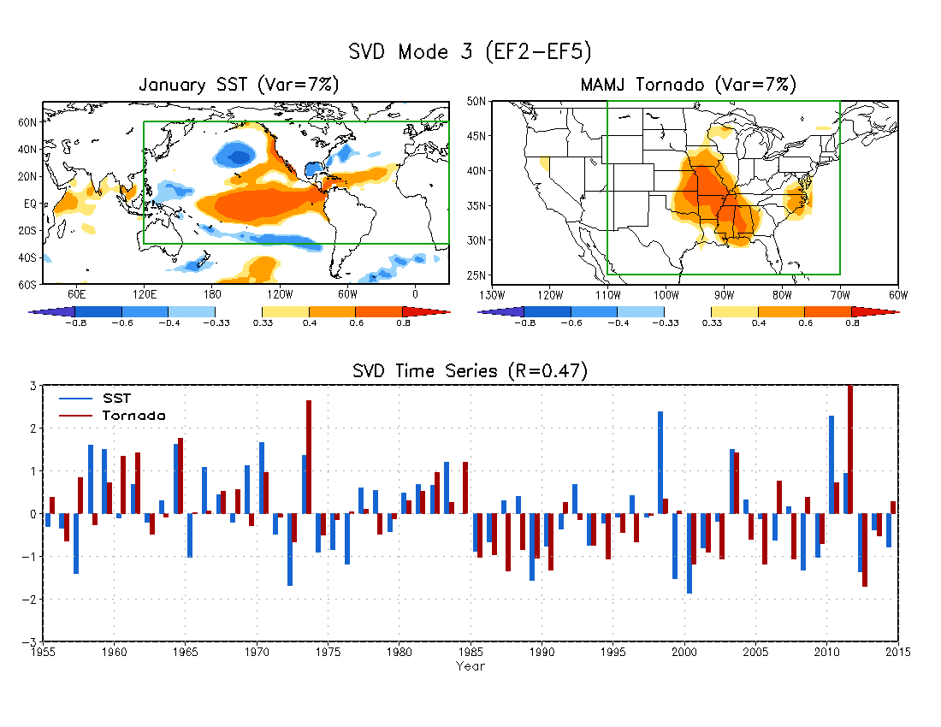

Slide 14
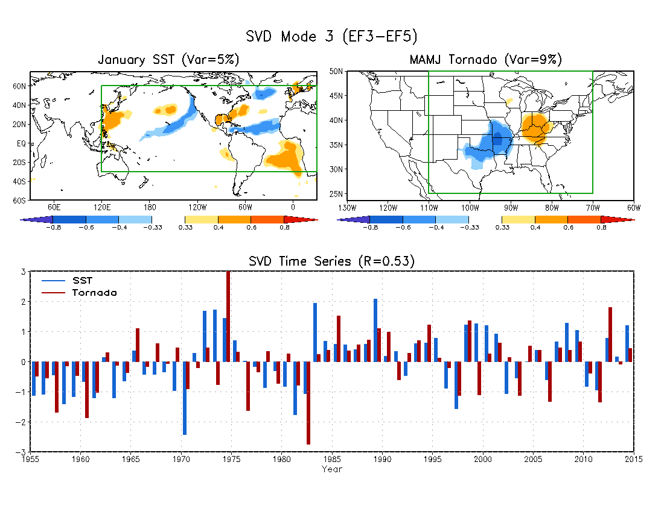

Slide 15
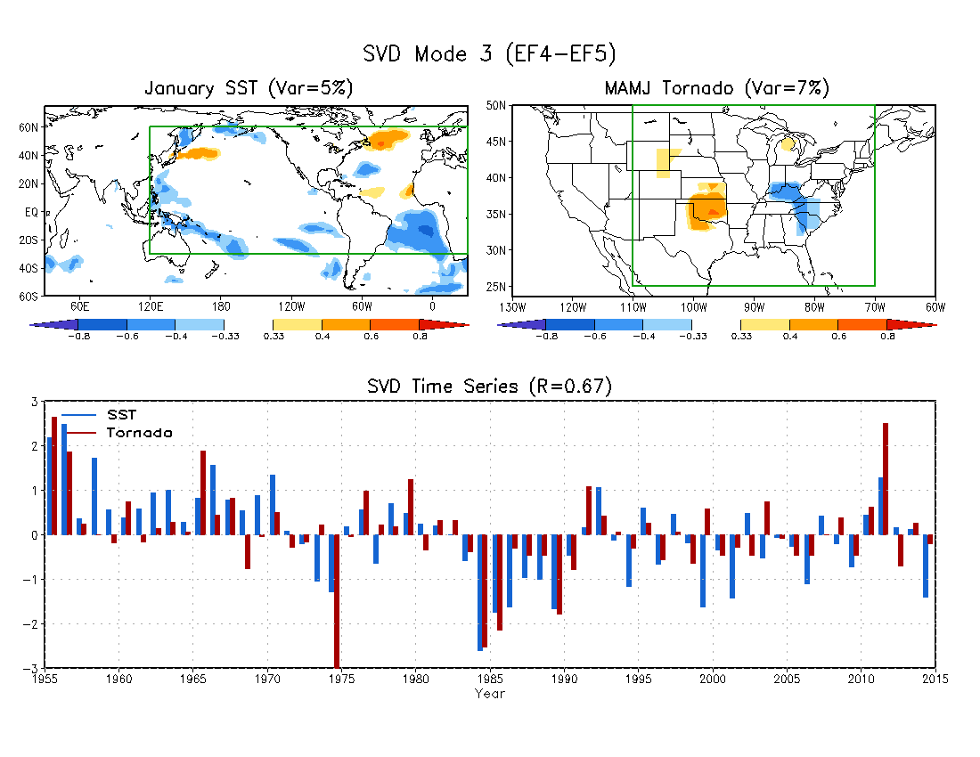

Slide 16
Forecast (EF1-EF5)

Slide 17
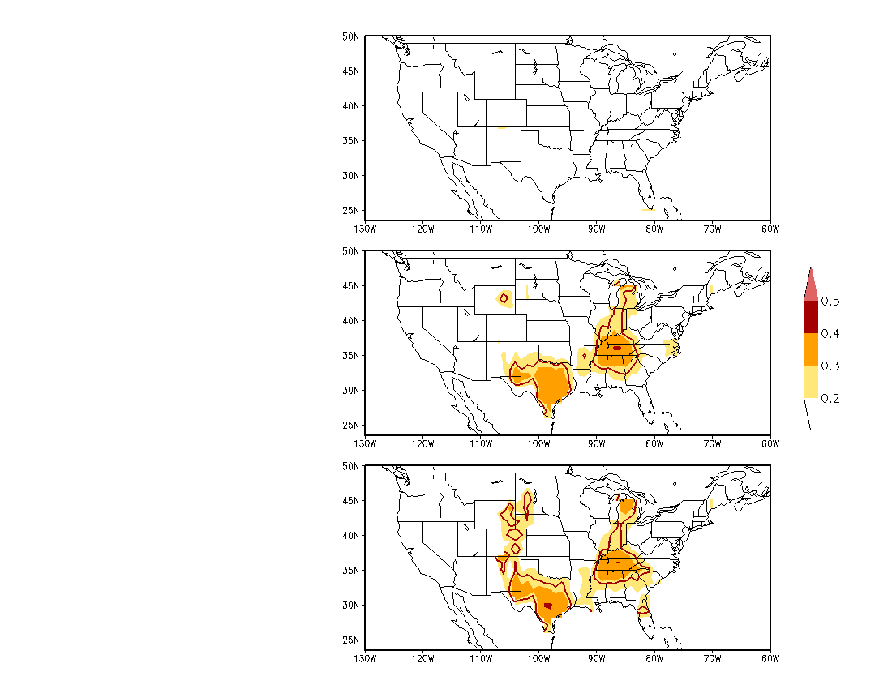
SVD1
Forecast Skill: Anomaly Correlation
SVD1 +SVD2
SVD1 +SVD2+SVD3

Slide 18
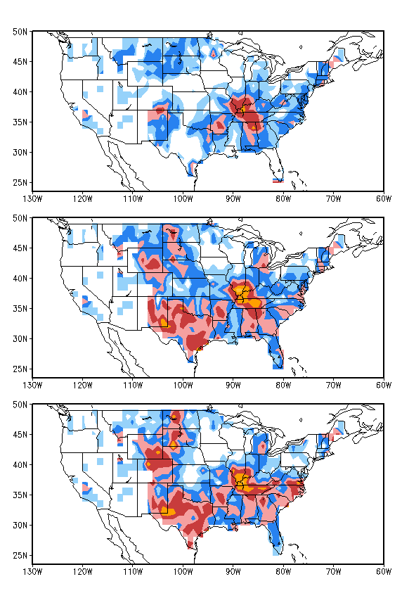
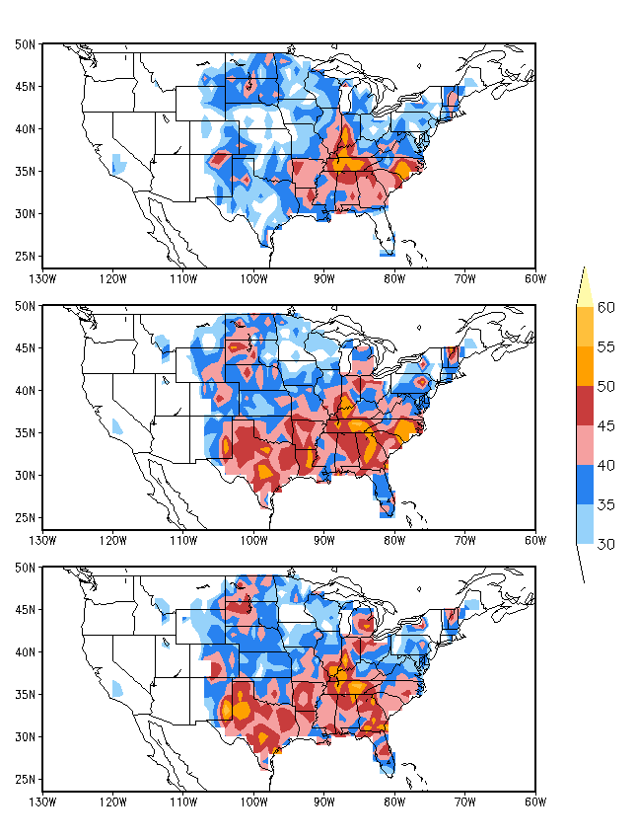
33%-33%-33%
Hit Rate
25%-50%-25%
SVD1
SVD1 +SVD2
SVD1 +SVD2+SVD3

Slide 19
Forecast (EF2-EF5)

Slide 20
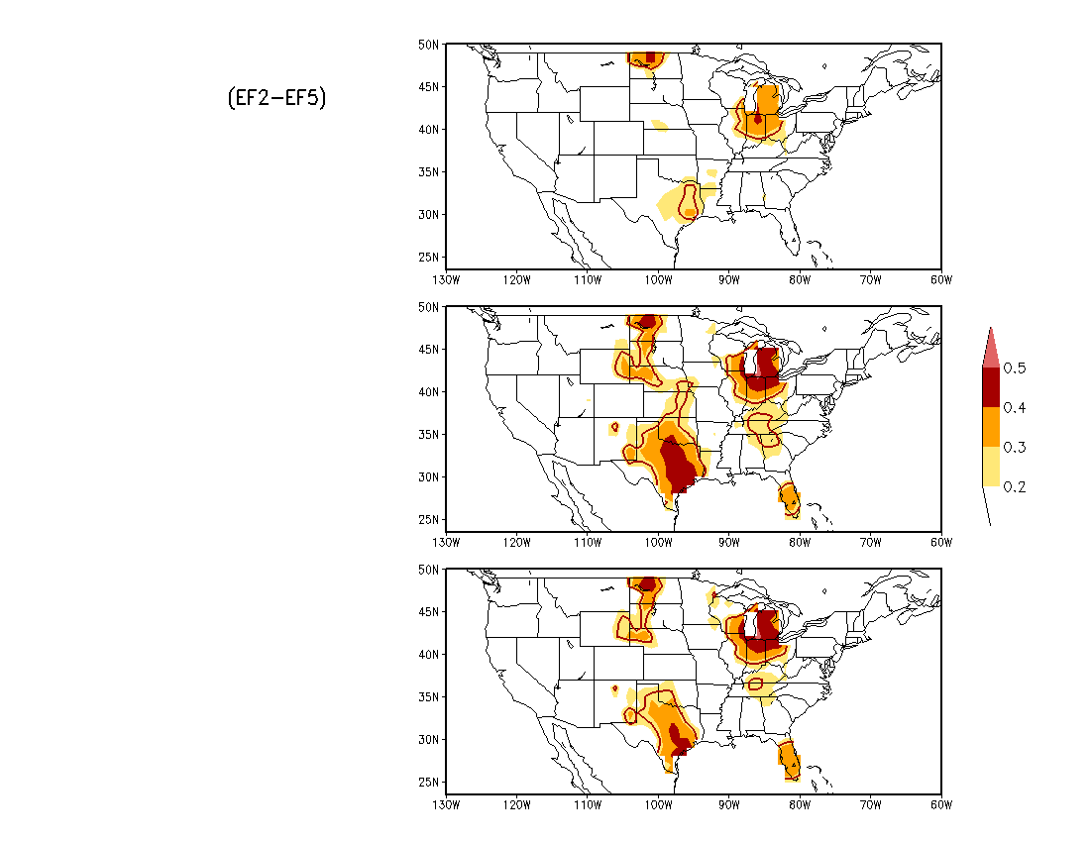
SVD1
Forecast Skill: Anomaly Correlation
SVD1 +SVD2
SVD1 +SVD2+SVD3

Slide 21
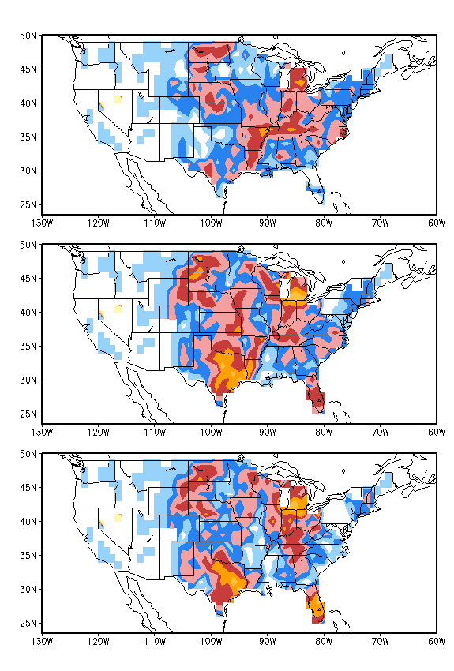
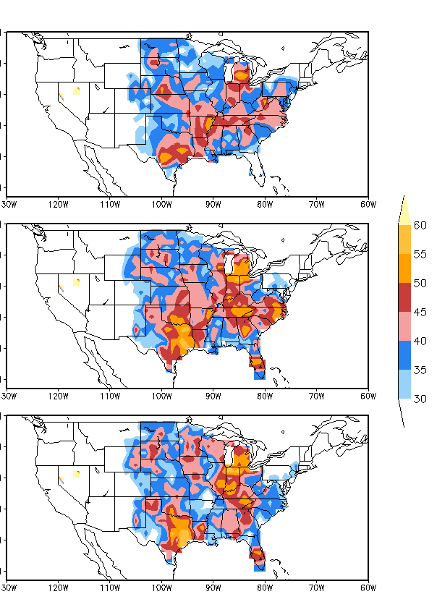
33%-33%-33%
Hit Rate
25%-50%-25%
SVD1
SVD1 +SVD2
SVD1 +SVD2+SVD3

Slide 22
Forecast (EF3-EF5)

Slide 23
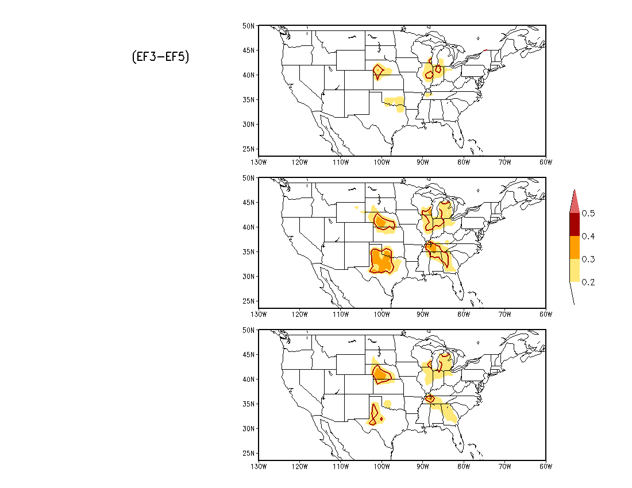
SVD1
Forecast Skill: Anomaly Correlation
SVD1 +SVD2
SVD1 +SVD2+SVD3

Slide 24
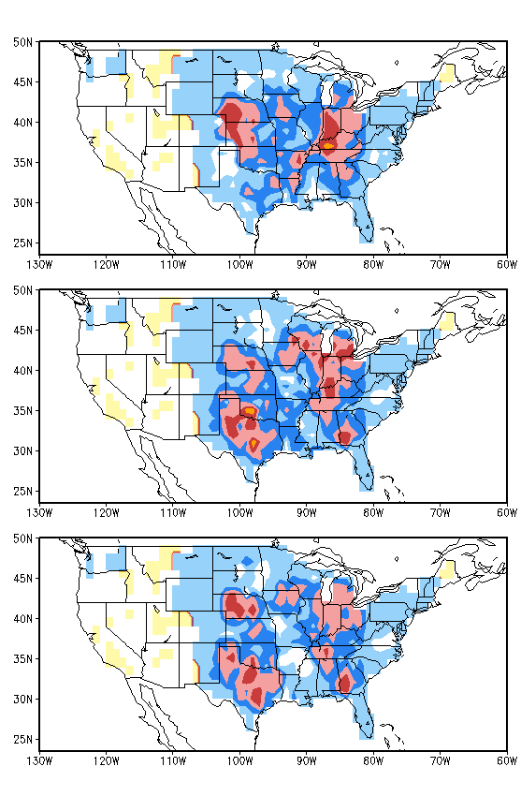
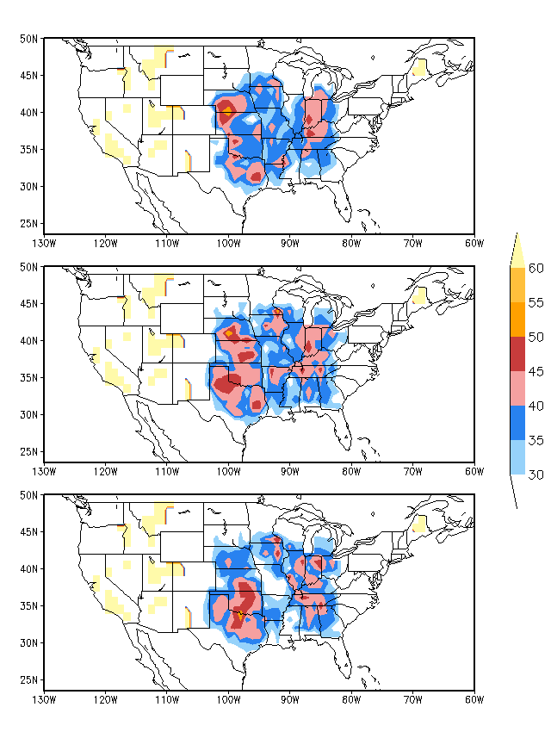
33%-33%-33%
Hit Rate
25%-50%-25%
SVD1
SVD1 +SVD2
SVD1 +SVD2+SVD3

Slide 25
Forecast (EF4-EF5)

Slide 26
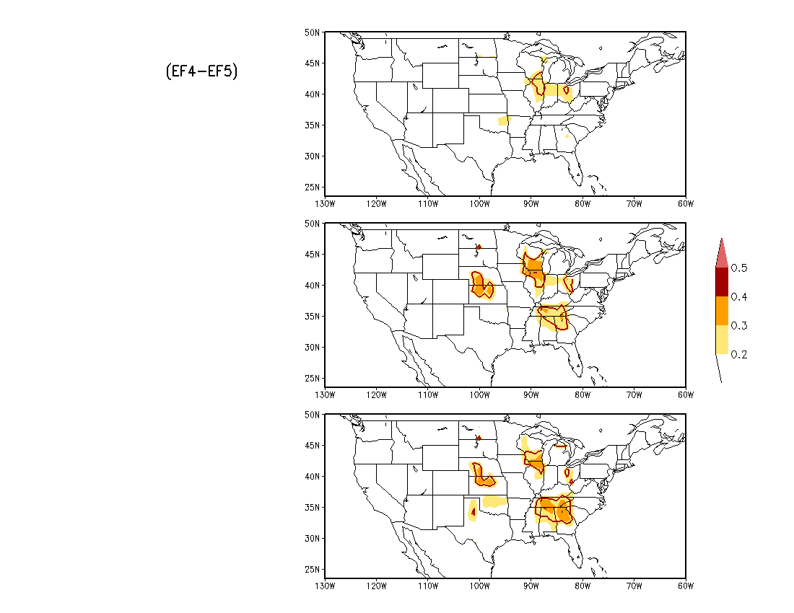
SVD1
Forecast Skill: Anomaly Correlation
SVD1 +SVD2
SVD1 +SVD2+SVD3

Slide 27
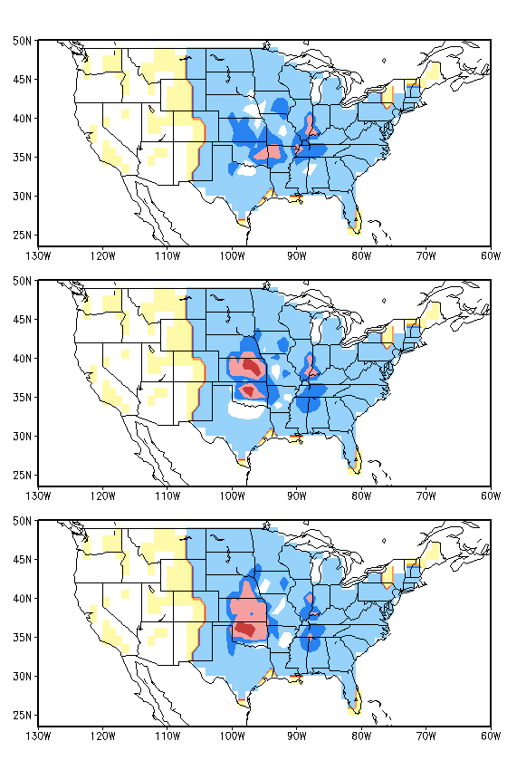
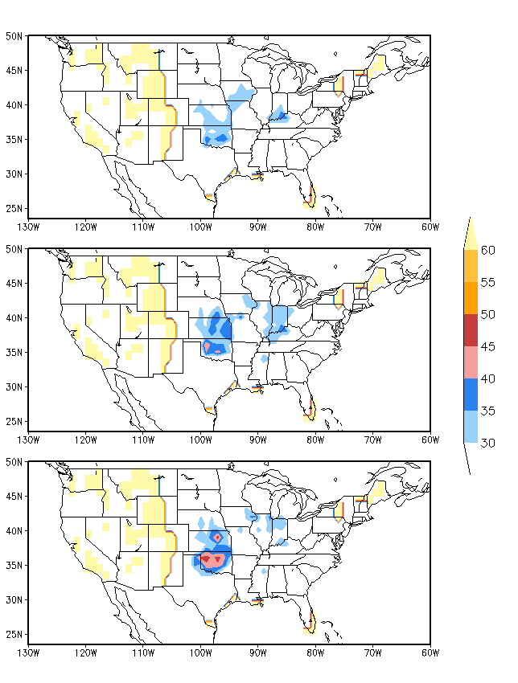
33%-33%-33%
Hit Rate
25%-50%-25%
SVD1
SVD1 +SVD2
SVD1 +SVD2+SVD3

